Slide 1

Analyse et développement de widgets en Java avec Vaadin Framework dans le cadre d'une application de gestion de données spatiales en temps réel
Yassin Lazrak

Slide 2
Sommaire
Présentation de la société
GIP
Travail demandé
Vaadin
Analyse des widgets
Travail réalisé
Java 8
Conclusion

Slide 3
Présentation de la société
GIP
Travail demandé
Vaadin
Analyse des widgets
Travail réalisé
Java 8
Conclusion

Slide 4
O.S.C.A.R.S
Fondée en 2007
Service de consultance et aide à l'optimisation des SIG
Plateforme GIP
Spécialisée dans les technologies Oracle
Fondée en 2007
Service de consultance et aide à l'optimisation des SIG
Plateforme GIP
Spécialisée dans les technologies Oracle

Slide 5
Présentation de la société
GIP
Travail demandé
Vaadin
Analyse des widgets
Travail réalisé
Java 8
Conclusion

Slide 6

Geo Intelligent Plateform
Plateforme d’acquisition et de traitement des données géo localisées
Définition d’évènements spatiaux/alertes
Prise de décision en temps réel

Slide 7
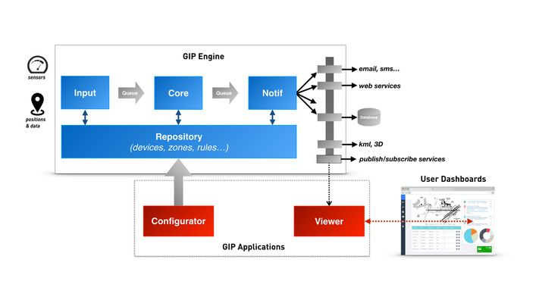
Architecture de GIP

Slide 8
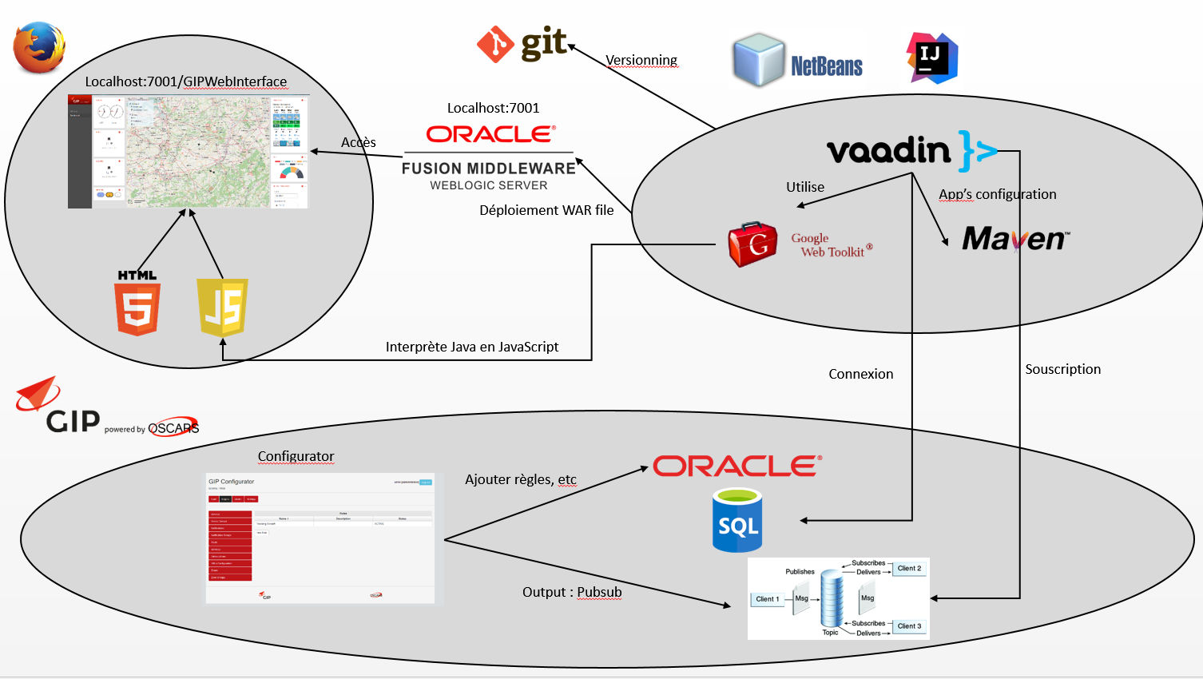
Technologies et outils

Slide 9
Règles de détection
Timing
Buffer in
Tracking
Et bien d’autres (Buffer out, inside, etc.)

Slide 10
Présentation de la société
GIP
Travail demandé
Vaadin
Analyse des widgets
Travail réalisé
Java 8
Conclusion

Slide 11
Vaadin
Familiarisation avec le framework
Analyse
Analyse des widgets
Implémentation
Implémentation et encapsulation des widgets
Widgets
Ajout de fonctionnalités

Slide 12
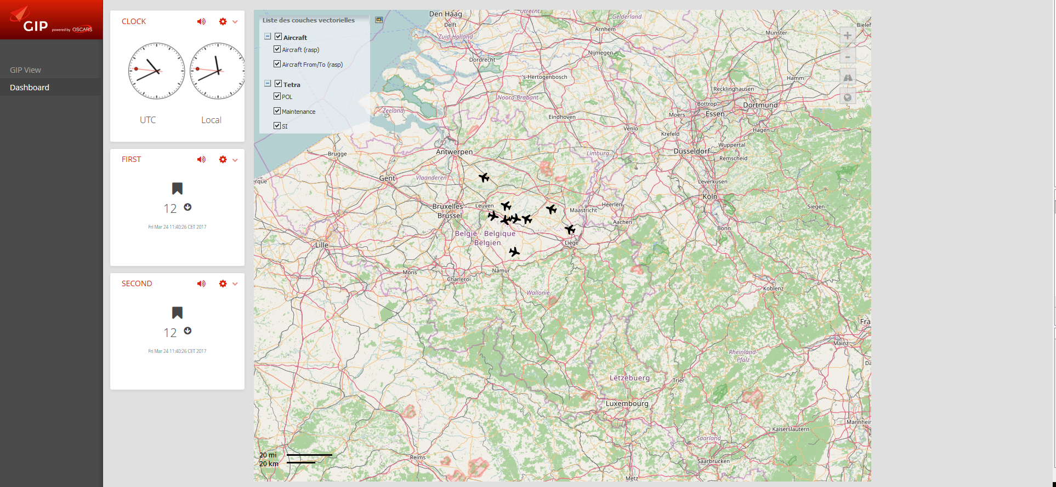
Application existante

Slide 13
Présentation de la société
GIP
Travail demandé
Vaadin
Analyse des widgets
Travail réalisé
Java 8
Conclusion

Slide 14


Slide 15
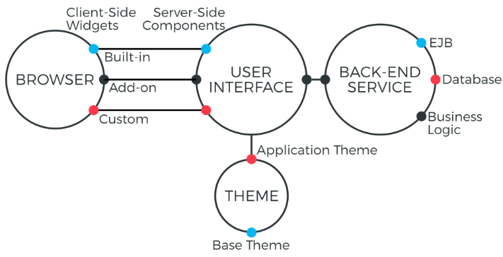
Framework Java complet & modulable
Client / Serveur
Concentration sur la partie business

Slide 16
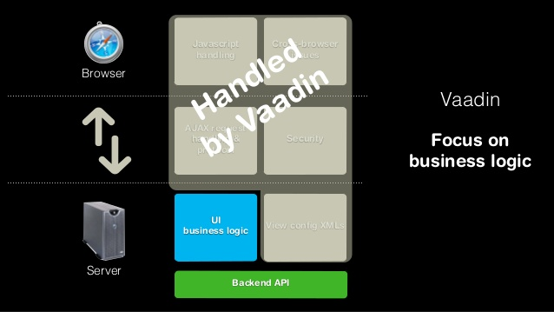

Slide 17
Présentation de la société
GIP
Travail demandé
Vaadin
Analyse des widgets
Travail réalisé
Java 8
Conclusion

Slide 18
Les cas d’utilisation
Authentification
Ajout des widgets au dashboard
Affichage dashboard
Widget Iframe
Widget Flight information
Widget beacon
Consulter session

Slide 19
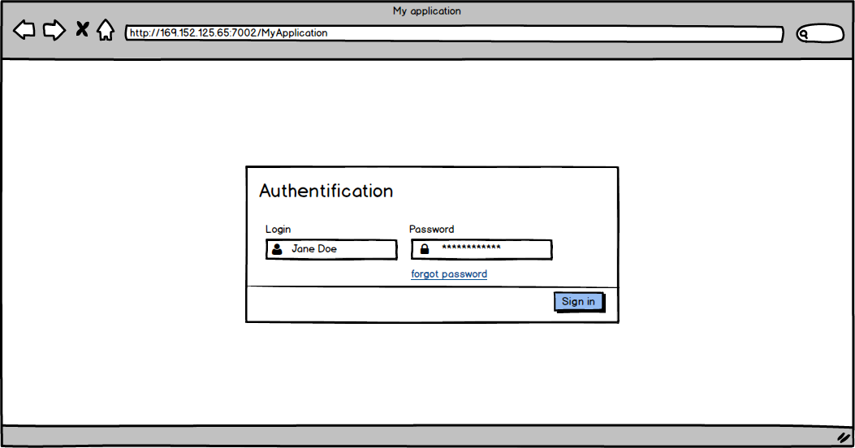
Authentification

Slide 20
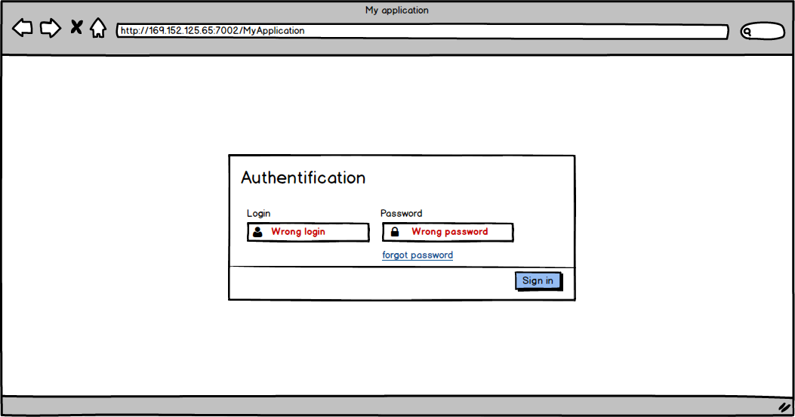
Authentification

Slide 21
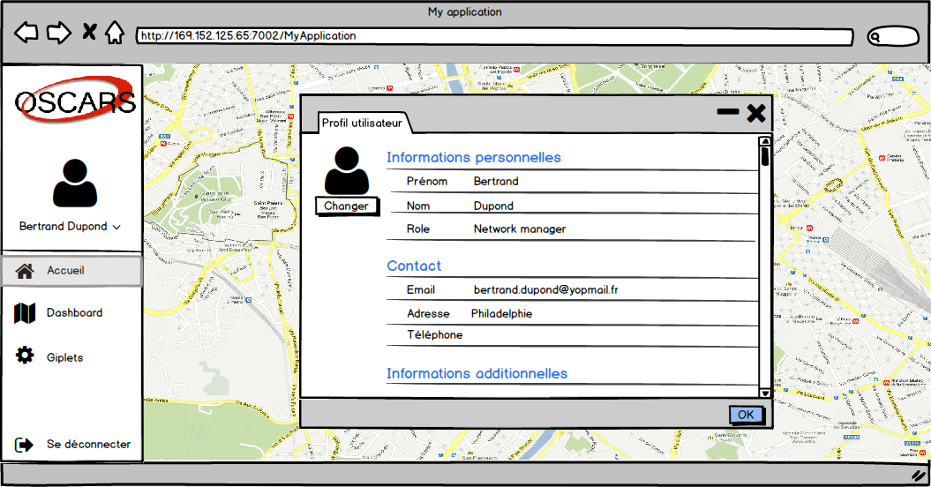
Consulter session

Slide 22
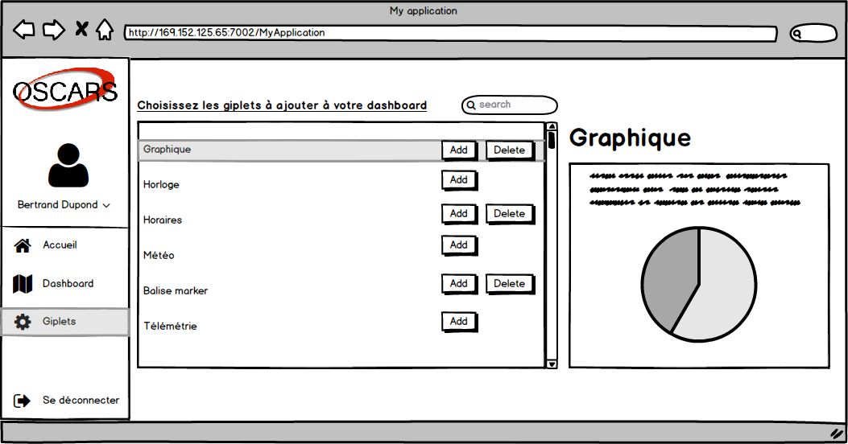
Ajouter des widgets au dashboard

Slide 23
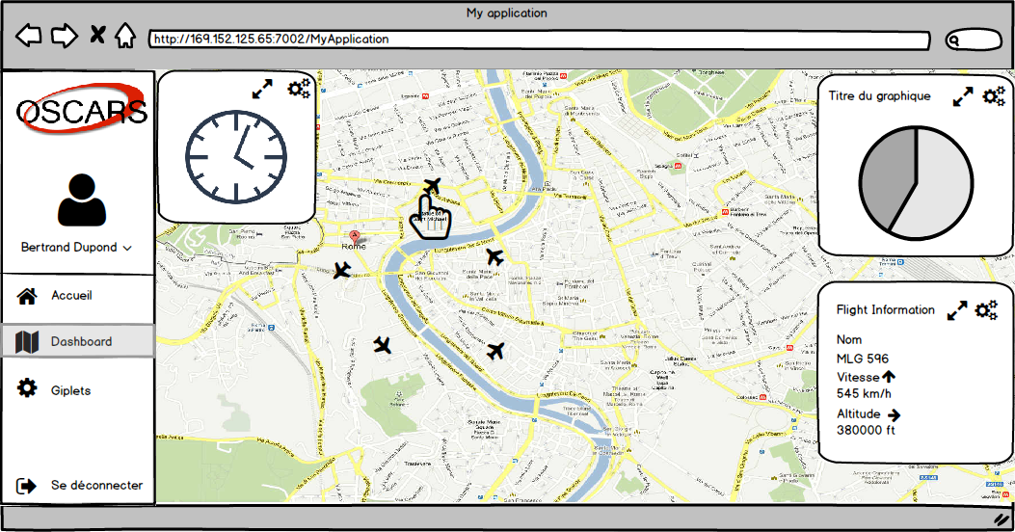
Affichage dashboard

Slide 24
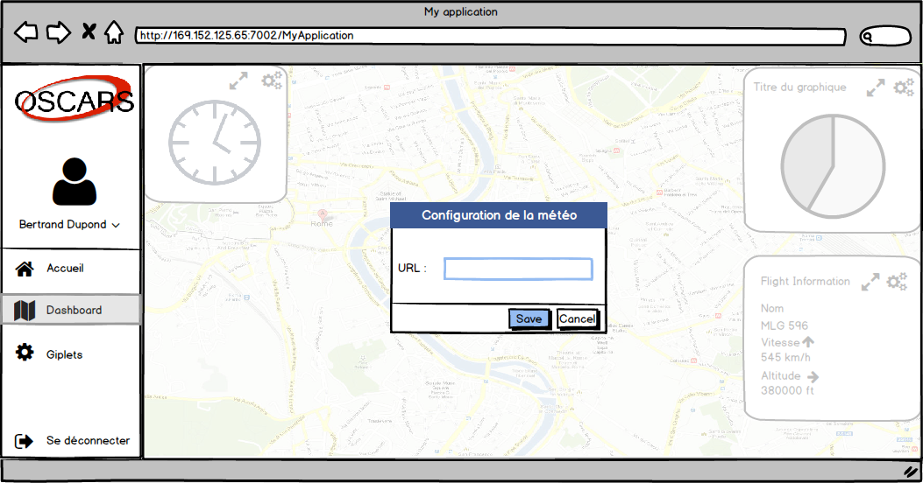
Widget IFrame

Slide 25
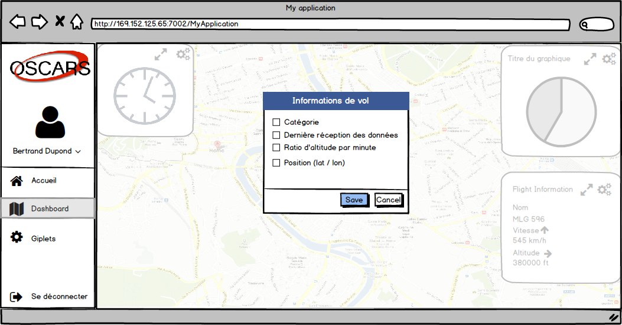
Widget Flight information

Slide 26
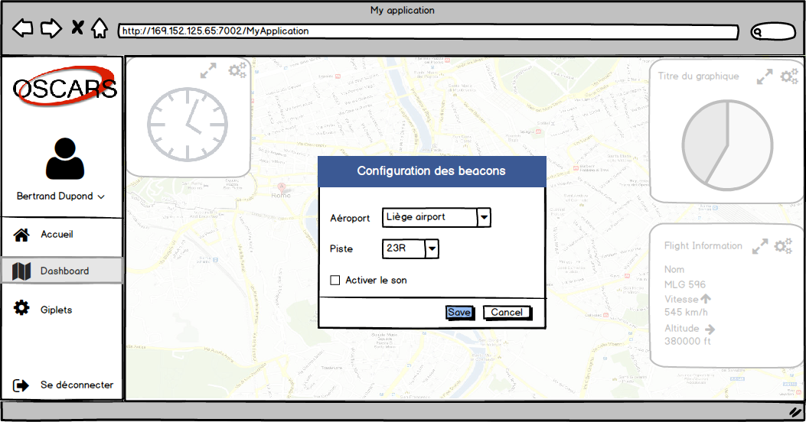
Widget Beacons

Slide 27
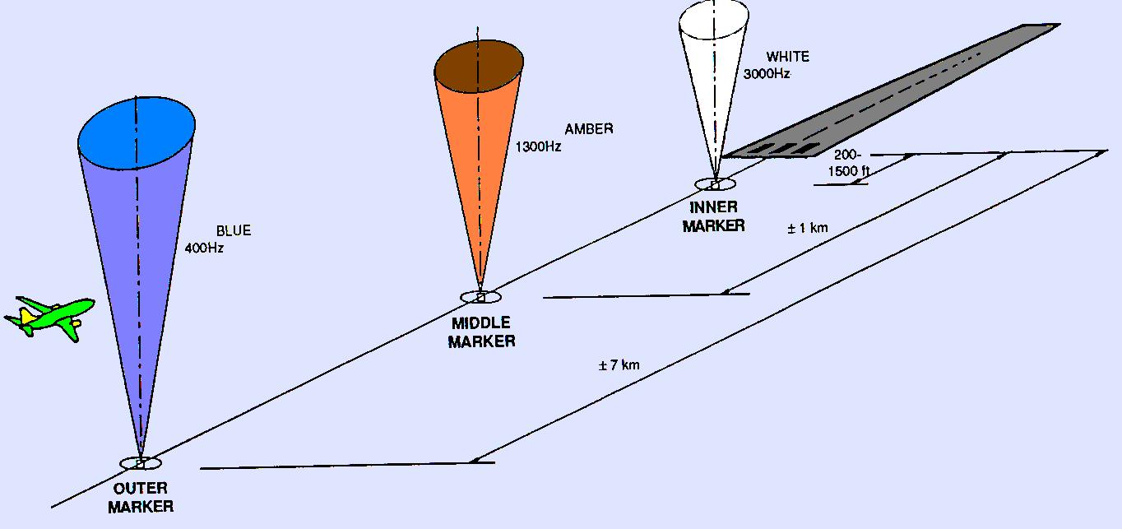
Les beacons ?
Placés en amont et en aval d’une piste
Couleur et son identifiant
Faisceaux verticaux

Slide 28
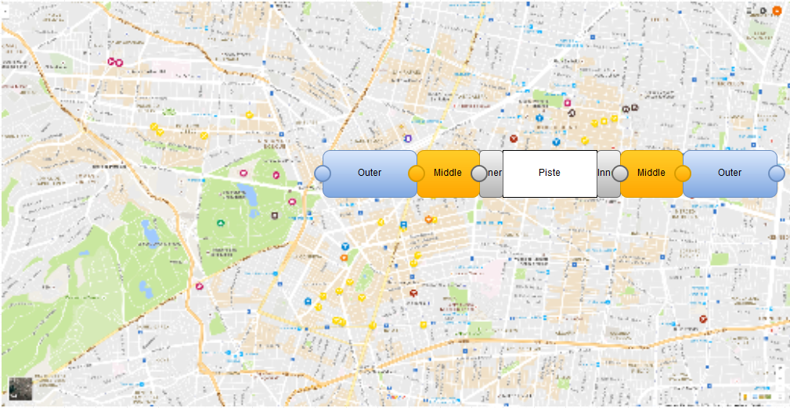
Représentation des beacons
Sur la carte
Grâce a map builder
Données géométriques Oracle

Slide 29
Comment ça fonctionne ?

Slide 30
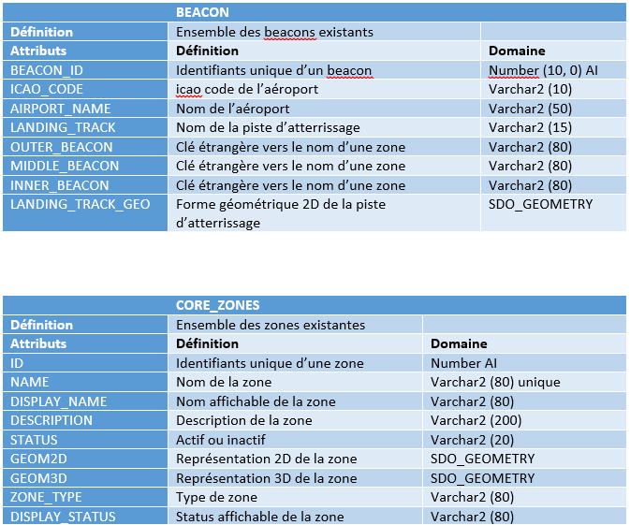
Création de règles de détection (GIP)
Réception via Publish – Subscribe
Parsing et correspondance des données

Slide 31
Présentation de la société
GIP
Travail demandé
Vaadin
Analyse des widgets
Travail réalisé
Java 8
Conclusion

Slide 32
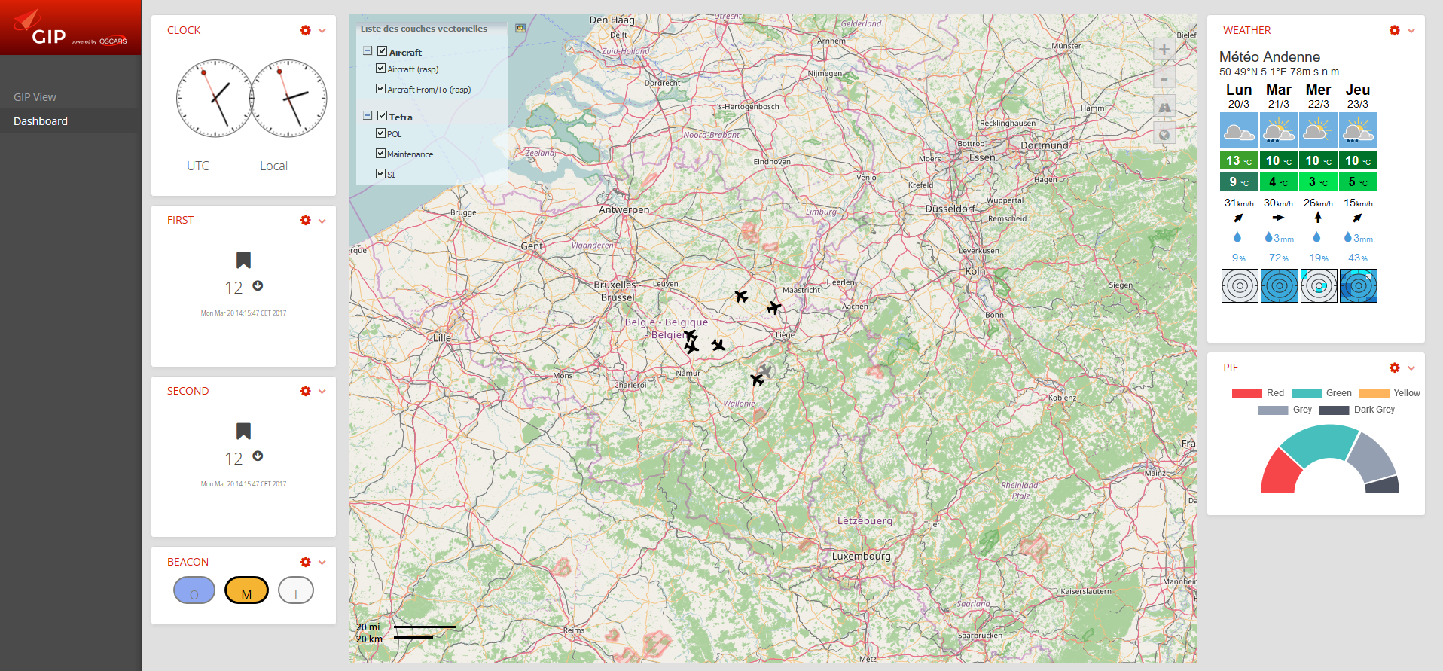

Slide 33
Présentation de la société
GIP
Travail demandé
Vaadin
Analyse des widgets
Travail réalisé
Java 8
Conclusion

Slide 34
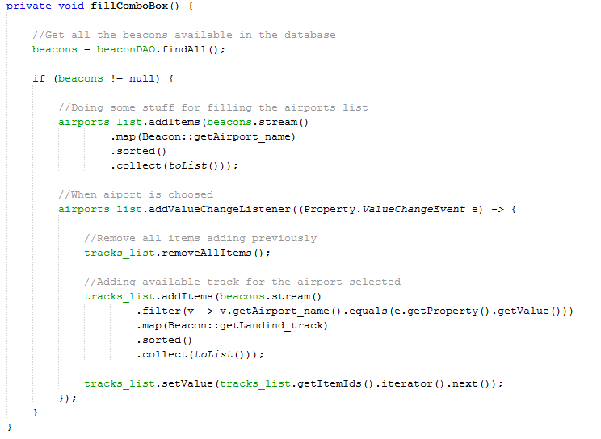
Java 8
Prédicat permettant de filtrer les éléments du stream
Renvoie un stream trié
Collecte les données récupérées sous différentes formes
Expression lambda
Notes:
blabla

Slide 35
Présentation de la société
GIP
Travail demandé
Vaadin
Analyse des widgets
Travail réalisé
Java 8
Conclusion

Slide 36
Critiques
Implémentation de certains use case
Architecture des widgets
Difficultés
Encapsulation des widgets
Configuration des logiciels

Slide 37

Connaissances Java acquises
Première expérience en entreprise
Variété des technologies utilisées (Maven, Weblogic, etc.)

